Slide 1
Op zoek naar taalschatten Met woorden laat ik zien dat ik aan je denk…..
Шукаємо мовні скарби
Shukayemo movni skarby
Lectoraat Meertaligheid & Geletterdheid

Slide 2
Op zoek naar taalschatten Шукаємо мовні скарби Shukayemo movni skarby Taalschatten zijn gemaakt van woorden…. мовні скарби складаються зі слів movni skarby skladayutʹsya zi sliv Taalschatten in deze groep….
Мовні скарби в цьому класі Movni skarby v tsʹomu klasi

Slide 3
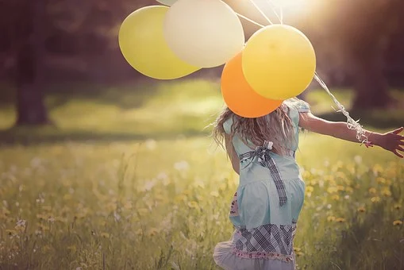
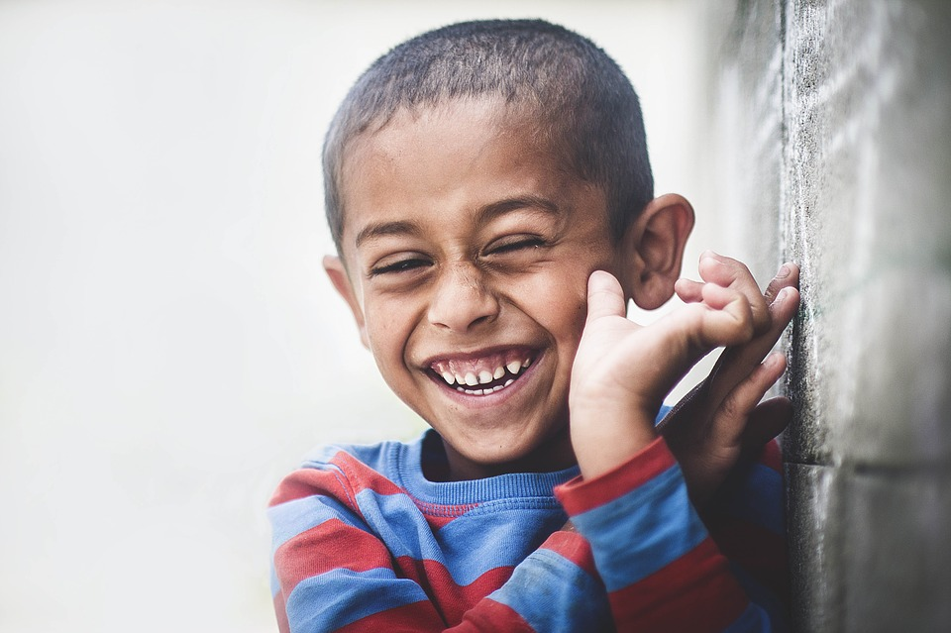
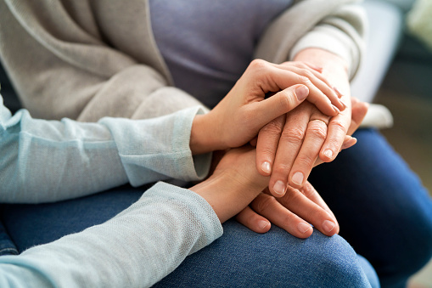
Met woorden kan je iemand blij maken.
Словами можна зробити людину щасливою. Slovamy mozhna zrobyty lyudynu shchaslyvoyu
Met woorden kan je iemand laten lachen. Словами можна когось розсмішити. Slovamy mozhna kohosʹ rozsmishyty
Met woorden kan je iemand troosten. Словом можна дати втіху. Slovom mozhna daty vtikhu

Slide 4
Ieder heeft zijn of haar eigen taal/talen
Ik ben Lynke. Ik woon in Leeuwarden en ik spreek Nederlands en Fries.
Mene zvaty Vasylʹ i ya takozh rozmovlyayu dvoma movamy:​
polʹsʹka i ukrayinsʹka

Slide 5
Groet elkaar maar eens in je eigen taal
Den, Lynke
Hoi Vasyl
Den? Dat is niet zo moeilijk:
Den Vasyl
Hoi, Lynke

Slide 6
De kuierlatten aan ‘Wandel en wissel uit’
Zet een mooi liedje op. Dit is een Russisch kinderliedje:
https://youtu.be/XUxDB9KVxOQ
Juf of meester is dj.
Wandel door de klas.
Blijf stilstaan, wanneer de muziek stop.
Begroet degene die het dichtst bij je staat. Doe dat in je eigen taal/talen.
Leer de begroeting van de ander.
Welke begroetingen in andere talen ken je nu?
Bij wie hoort elke groet?

Slide 7
Een talenslinger maken
Kies een mooie kleur en knip een woordwolk of een vlaggetje.
Schrijf de begroeting op in jouw eigen moedertaal.
Maak met elkaar een mooie slinger en hang de slinger op.
Leer om te groeten in alle talen uit je klas.

Slide 8
En nu op zoek naar jouw eigen taalschat: Wie ga jij interviewen?
питаю мати
pytayu maty
Може, вона знає гарне речення
Mozhe, vona znaye harne rechennya
Ik zoek een Engelse taalschat. Mijn ‘grandmother’ woont in Engeland!

Slide 9
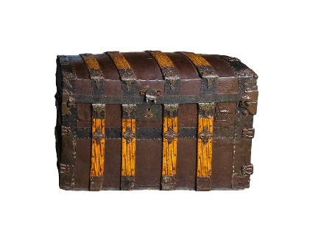
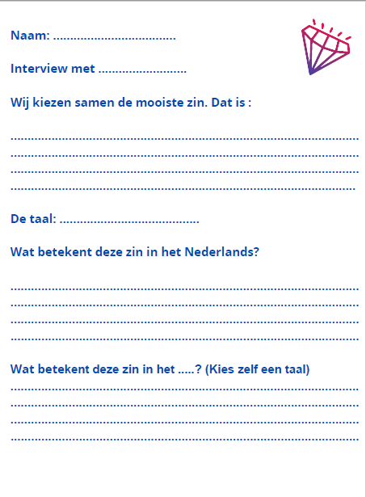
Een interview houden
Het werkblad mee naar huis
Een interview met mama, papa, opa of oma houden
De taalschat (mooi zin) op het werkblad schrijven
Het blad weer mee naar school
De klas vertellen wat jouw taalschat is
Vertellen welke taal het is
Vertellen wat het betekent
Kunnen de anderen jouw taalschat uitspreken?

Slide 10
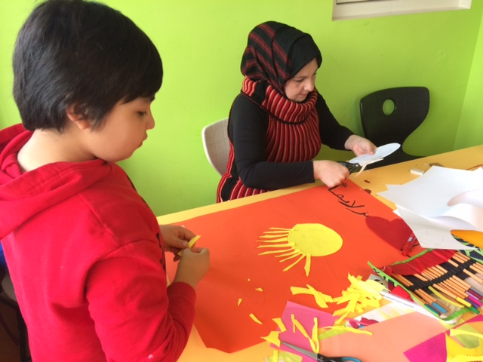
En dan nu een poster maken Mama of papa mag best even helpen.
Schrijf je mooiste zin op de poster.
Напишіть гарне речення на плакаті
Napyshitʹ harne rechennya na plakat
Schrijf erbij in welke taal het is geschreven.
Напиши, яка це мова
Napyshy, yaka tse mova
Schrijf de vertaling erbij in een andere taal.
En dan nu tekenen, knippen, plakken en kleuren om er een TOP POSTER van te maken.
А тепер зробіть гарний плакат
A teper zrobitʹ harnyy plakat
Iedereen kan straks onze poster zien hangen op school of in het dorp/de stad/de wijk.

Slide 11
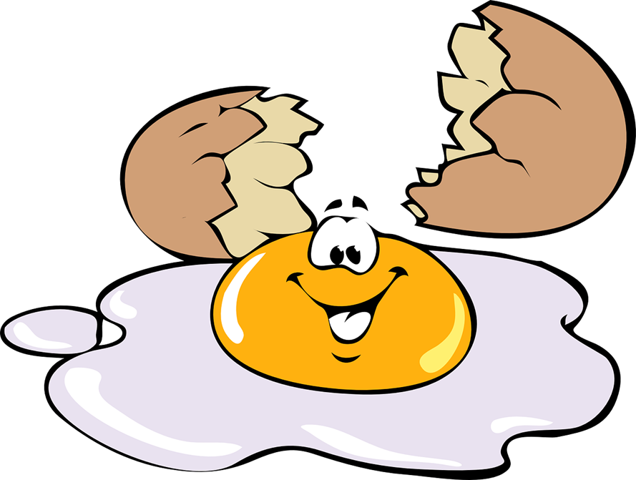
De taalschat van Alina
Поделись улыбкою своей,
И она к тебе не раз еще вернется!
Deel je glimlach
en je zult zien dat je dan heel veel glimlachen terugkrijgt.
komt uit een Oekraïens kinderliedje. Luister maar eens.
https://www.youtube.com/watch?v=650H2AQHuuY
https://www.youtube.com/watch?v=ZZEMvVcf5-Q&ab_channel=%D0%A2%D0%B5%D0%BB%D0%B5%D0%BA%D0%B0%D0%BD%D0%B0%D0%BB1%2B1
Wat zou deze zin betekenen?
Wat denk jij? Klopt dat?
Wie heeft wel eens gemerkt dat dat inderdaad zo is?

Slide 12
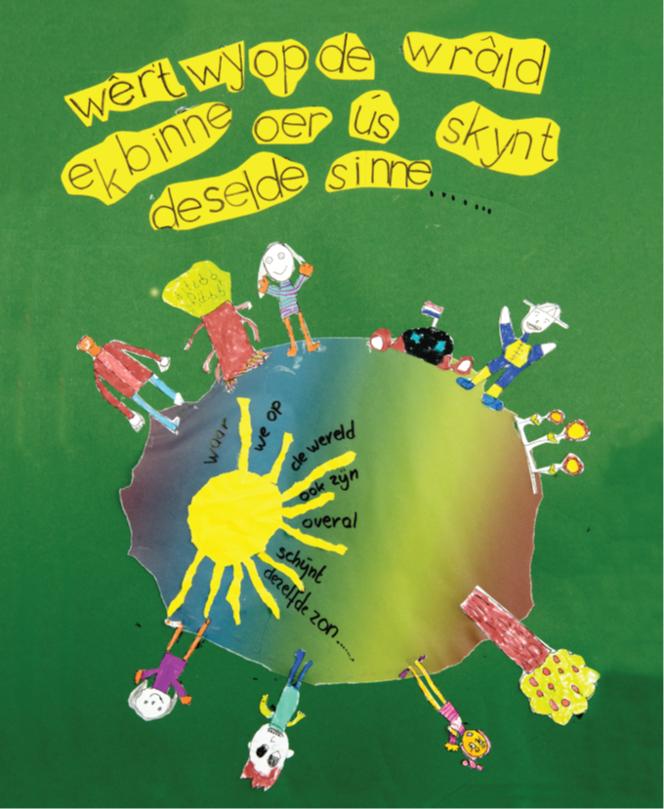
En deze is van mijn moeder:
Wat zou hiermee worden bedoeld?

Slide 13
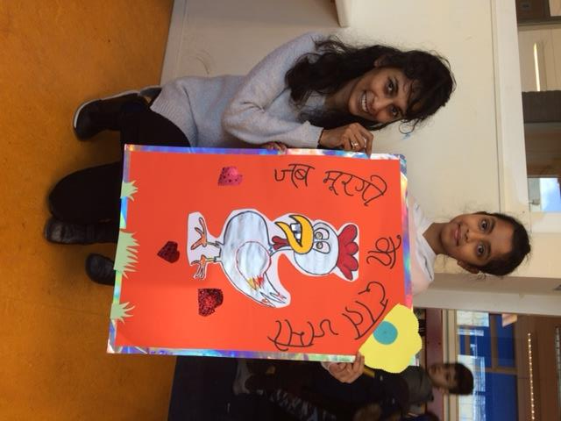
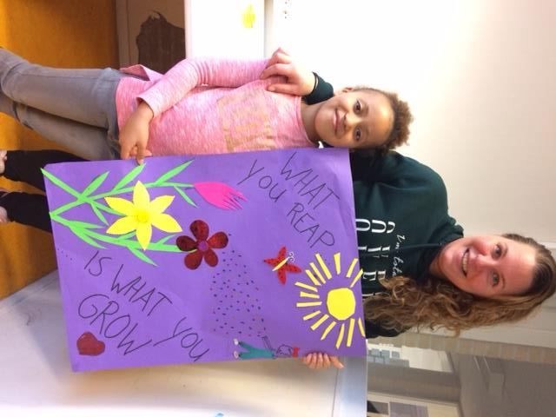
Kom op. Aan de slag!
Papiaments
Engels
Hindoestaans

Slide 14
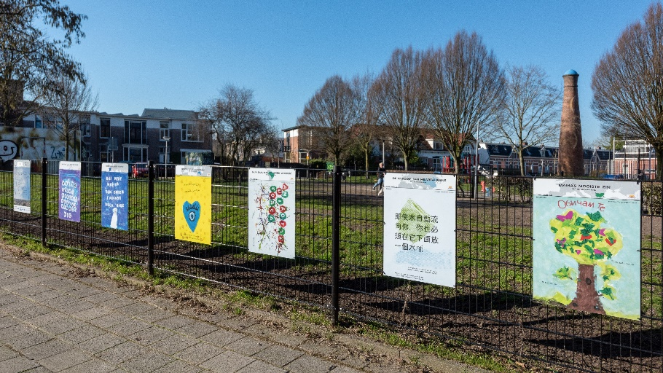
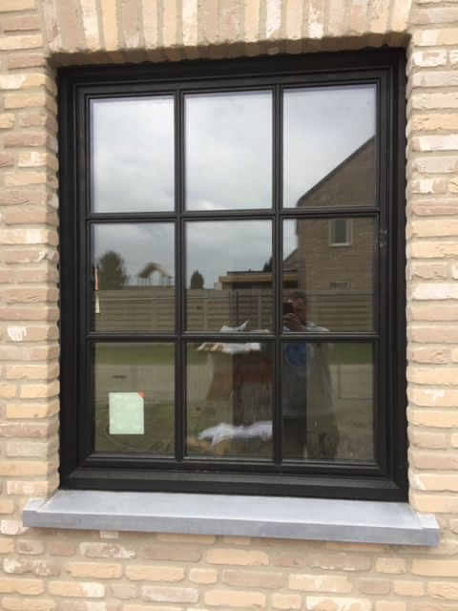
Laat iedereen jullie taalschatten zien!
Voor het raam of op straat:
Op social media:
https://twitter.com/TaalTroost
https://www.facebook.com/taaltroost/
https://www.instagram.com/taaltroost/
#TaalTroost

Slide 15
Veel succes! Бажаємо успіхів Bazhayemo uspikhiv
Mail:
lectoraatmg@nhlstenden.com
Websites:
https://www.inspirerendmeertaligonderwijs.nl/taaltroost/
https://www.inspirerendmeertaligonderwijs.nl/taal-yn-byld/

